Slide 1


Política monetaria
Universidad Autónoma del Estado de México
Facultad de Economía
Licenciatura en Relaciones Económicas Internacionales
Teoría Monetaria y Política Fiscal
Material didáctico: Visión sólo proyectables
Octubre 2017
Presenta: Mtro Elías Eduardo Gutiérrez Alva

Slide 2

Guión explicativa
El siguiente material expone los principales aspectos teóricos y de instrumentación de la política monetaria, tema de la cuarta unidad, en la cual se busca que el alumno identifique los principales mecanismos de instrumentación y aplicación de la política monetaria.
El apoyo didáctico está conformado por la fundamentación teórica y una actividad para el alumno con la finalidad de que comprenda la importancia de la política monetaria en la economía de un país.

Slide 3

Introducción
La política monetaria hace especial énfasis al control de la liquidez orientado al manejo de la inflación, sea a través de objetivos de inflación, objetivos intermedios o reglas sobre las tasas de interés como elementos de control de liquidez en la economía.
El objetivo es que el alumno comprenda y analice los elementos que forman parte del funcionamiento de la política monetaria como instrumento de la política económica que aplica el Banco Central de un país.

Slide 4

Ideas de la política monetaria
Dentro de las políticas de estabilización, se estudia la política monetaria como instrumento fundamental de las políticas a corto plazo. En el ámbito de los precios tienen condición el crecimiento económico y el buen funcionamiento de los mercados financieros y reales.
Los bancos centrales intentan estabilizar los precios y tipos de cambio a través de:
  Infundir confianza para que los agentes esperen que se va a producir la estabilidad y no la quiebren ellos mismos,
  Controlar la base monetaria a través de los instrumentos propios de la política monetaria para conseguir determinados objetivos macroeconómicos.

Slide 5

CONCEPTODE POLÍTICA MONETARIA
Consiste en la acción consciente emprendida por las autoridades monetarias, o la inacción deliberada, para cambiar la cantidad, la disponibilidad.
Los objetivos básicos son:
  Controlar la cantidad de dinero que existe en la economía, para conseguir los objetivos previamente establecidos.
  Estabilizar los precios, pero también puede contribuir al logro de un crecimiento sostenido y en favor del equilibrio externo.
Políticas de estabilización: actuaciones a corto plazo que mantienen un nivel de demanda efectiva suficiente para alcanzar un nivel aceptable de crecimiento de la renta y del empleo sin presionar el nivel de precios.
Los agentes encargados de aplicar la política monetaria de un país son el Banco Central y el Gobierno.

Slide 6

El Gobierno
Establece los objetivos económicos que pretende lograr: la tasa de crecimiento de los precios, la tasa de crecimiento del PIB o el nivel de empleo.
Friedman y otros monetaristas distinguen entre los efectos de la variación del dinero a corto y a largo plazo. Sostienen que, a largo plazo, el dinero tiene un efecto difuso, mientras que a corto plazo puede producir importantes efectos reales.

Slide 7

EFECTOS SOBRE EL TIPO DE INTERÉS SEGÚN LA POSICIÓN TEÓRICA ADOPTADA
Los monetaristas observan cómo al aumentar la cantidad de dinero los tipos reales de interés bajan. Esto es aceptado por los keynesianos.
1. Efecto liquidez
2. Efecto renta
3. Efecto Fisher
Si la inflación no esta anticipada que la tasa de interés nominal sea mayor a la tasa de interés real, se generará un clima inflacionista, del que todos los agentes económicos intentarán cubrirse, haciendo enormemente difícil el control de los precios.
Si la oferta de dinero es continuo, el efecto renta y el efecto Fisher pueden ser superiores al efecto liquidez.

Slide 8

Características del sistema financiero
Independencia del Banco Central respecto al Gobierno: mantener como objetivo prioritario la estabilidad de precios y la posibilidad de llevar a cabo una política monetaria férrea y estable.
Estructura del sistema financiero: especialización y diversificación.
Establecimiento de los objetivos monetarios en términos de un determinado agregado.

Slide 9
LA ESTRATEGIA DE CONTROL MONETARIO CON OBJETIVOS INTERMEDIOS
Uno de los pilares en los que se basan las nuevas estrategias financieras lo constituyen las políticas de regulación monetaria.
Como políticas que tratan de alcanzar sus objetivos últimos a través de unas variables monetarias intermedias cuyo comportamiento pretenden regular los bancos centrales de manera indirecta mediante el control de otras variables sometidas a su influencia cercana o directa.

Slide 10

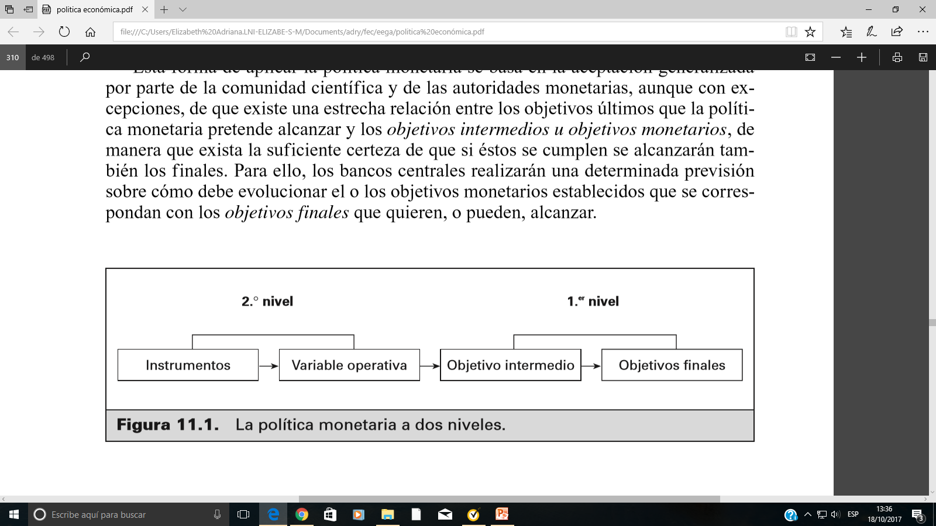
Política monetaria a dos niveles

Slide 11

Elección de una variable objetivo monetario
La posibilidad de que las autoridades monetarias elijan entre un agregado monetario o un tipo de interés depende de:
  La estabilidad de la relación entre el objetivo monetario y final
  La capacidad del Banco Central de influir sobre cada una de las variables
  La disposición del Banco Central a aceptar movimientos frecuentes e importantes en los tipos de interés
  La dificultad de prever la inflación
  La postura que adopten las autoridades monetarias respecto a las corrientes de pensamiento tradicionales
  Del tipo de cambio

Slide 12
La elección de la variable operativa
Una vez elegida la variable objetivo, deberá utilizarse otra que sirva como medio para alcanzar aquélla.
Su misión es que valga al Banco Central para facilitar el logro del objetivo monetario mediante el uso de los instrumentos que estime más oportunos.
Con su utilización, la autoridad monetaria conoce el grado de expansión o de contracción que generan sus propias actuaciones. Naturalmente que para que la variable operativa sea útil debe guardar estrecha relación con el objetivo intermedio.

Slide 13

Principales opciones
  Una magnitud representativa de la base de la liquidez del sistema: base monetaria o activos de caja del sistema bancario (ACSB) usualmente.
  Un tipo de interés a corto plazo.
La elección entre una u otra variable depende, del objetivo último y del objetivo intermedio. Si se elige un agregado monetario, el dilema es:
  Base monetaria = Efectivo en manos del público + Efectivo en poder del sistema crediticio + Depósitos del sistema bancario en el Banco Central.
  Activos de caja del sistema bancario= Depósitos de los bancos en el Banco Central = ACSB.

Slide 14

Si se elige la base monetaria, la relación que ambas variables tienen con el objetivo monetario se establece a través del coeficiente de caja.
El Banco Central tiene información inmediata sobre los ACSB a través de las cifras que le envían las entidades financieras obligadas a cumplir con el coeficiente de caja.
Utilizando el dato como indicador relevante de la liquidez del sistema, el Banco Central puede modificar esa liquidez, ya sea a través del coeficiente de caja o bien a través de operaciones de mercado abierto o de redescuento.
La utilización como indicador de ACSB consistirá en considerar expansiva la actuación del Banco Central cuando las reservas de los intermediarios financieros están creciendo y contractiva cuando se están reduciendo.

Slide 15

Las ecuaciones monetarias
La confianza de que existe una estrecha relación entre el objetivo final y la variable monetaria intermedia se basa en el convencimiento teórico de las relaciones que a continuación se establecen, donde se relacionan los distintos niveles con las correspondientes ecuaciones).

Slide 16
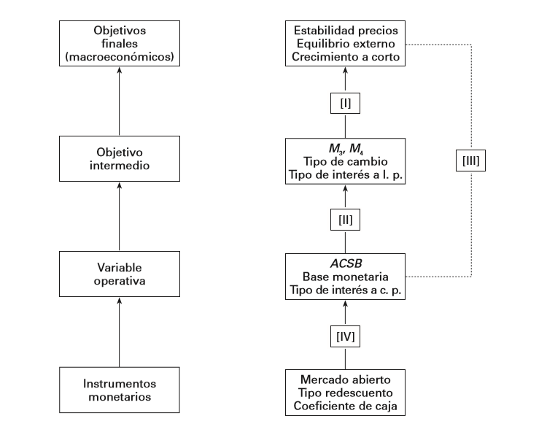
Esquema básico de funcionamiento de la política monetaria

Slide 17

Relación entre objetivo último y el agregado monetario
Partiendo de la conocida ecuación de Fisher:
M*V = P*Y
donde:
M = Agregado monetario.
V = Velocidad de circulación del dinero.
P = Nivel general de precios. 9
Yr = Renta real.
Ym = Renta monetaria (nominal).
Se puede explicar la variación de la renta nominal Ym = Yr *P, en función de la variación de la cantidad de dinero

Slide 18
Relación entre el objetivo monetario y la variable operativa
Partiendo del objetivo monetario en términos de un agregado amplio, como por ejemplo M4 y de la variable operativa en función de los ACS.
Se sabe que:
  M4 = Efectivo (E) + Depósitos de todo tipo (D) + Activos emitidos por el sector público (T) + Otros pasivos bancarios (OPB) + Pasivos de otros intermediarios financieros (POI))
Es decir, M4= E+D+T OPB+ POI)
Dado que los intermediarios financieros deben depositar en el Banco Central una proporción de sus pasivos para cumplir con el coeficiente de caja k, se expresa como: ACSB=k(D+OPB)

Slide 19
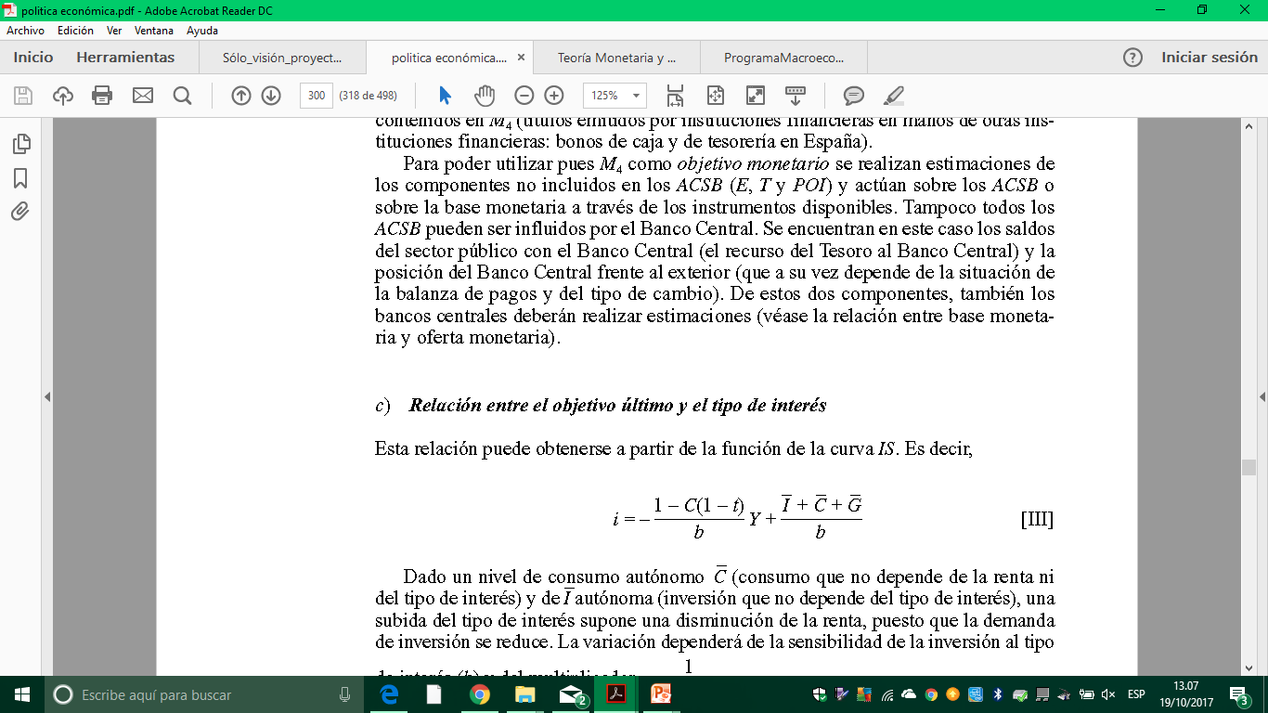
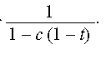

Relación entre el objetivo último y el tipo de interés
Esta relación puede obtenerse a partir de la función de la curva IS. Es decir,
Dado un nivel de consumo autónomo (consumo que no depende de la renta ni del tipo de interés) y de . autónoma (inversión que no depende del tipo de interés), una subida del tipo de interés supone una disminución de la renta, puesto que la demanda de inversión se reduce. La variación dependerá de la sensibilidad de la inversión al tipo 1de interés ( b) y del multiplicador

Slide 20

Relación entre la base monetaria y la oferta monetaria
El Banco Central posee en su pasivo los recursos depositados por las entidades financieras para cumplir con su coeficiente de caja y para otros fines (ACSB) más el efectivo en manos del público y en manos de las instituciones financieras (E).
Estos dos pasivos constituyen la base monetaria (B):
B= ACSB+E

Slide 21
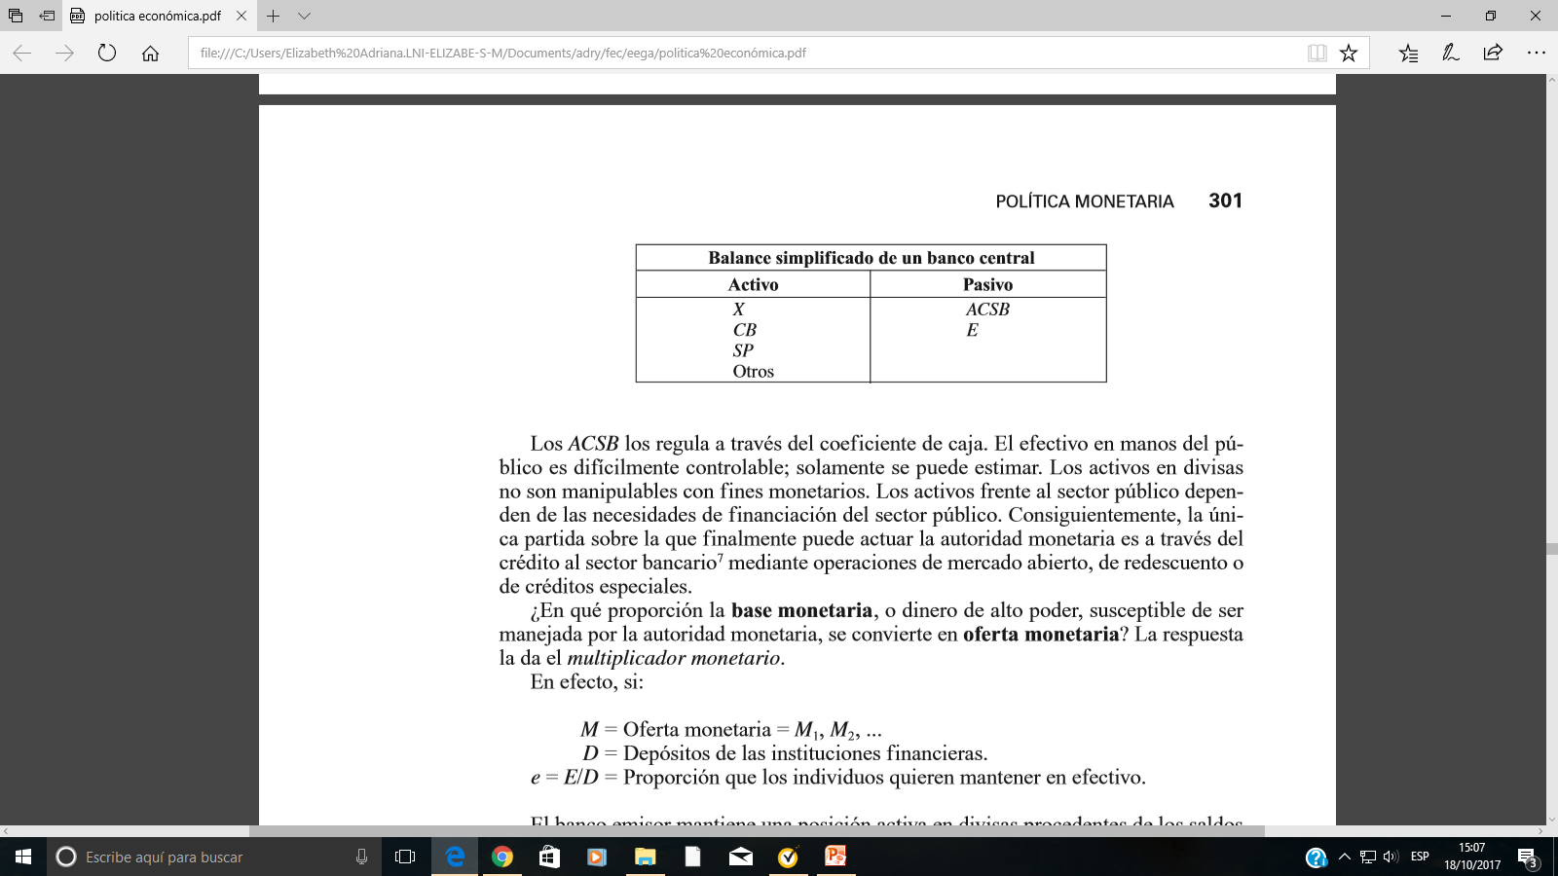


Slide 22

Los ACSB los regula a través del coeficiente de caja. El efectivo en manos del público es difícilmente controlable; solamente se puede estimar.
La única partida sobre la que puede actuar la autoridad monetaria es a través del crédito al sector bancario mediante operaciones de mercado abierto, de redescuento o de créditos especiales.
¿En qué proporción la base monetaria, o dinero de alto poder, susceptible de ser manejada por la autoridad monetaria, se convierte en oferta monetaria? La respuesta la da el multiplicador monetario.

Slide 23
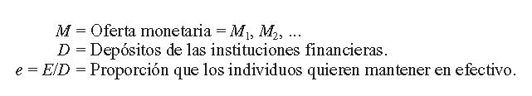
En efecto, si:
El banco emisor mantiene una posición activa en divisas procedentes de los saldos de las operaciones comerciales o financieras exteriores del país (X); Deuda Pública o préstamos al Tesoro (SP), y préstamos concedidos a las entidades de depósito (CB).

Slide 24
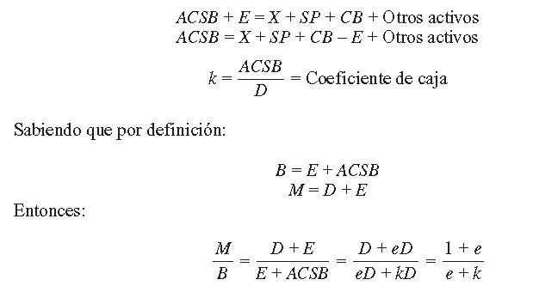
Por tanto,

Slide 25

La relación entre la base monetaria y la oferta monetaria es una proporción de los depósitos totales, que depende del coeficiente de caja y de la proporción que el público desea mantener en efectivo. A esta proporción se le llama multiplicador monetario.

Slide 26

LA ESTRATEGIA DE CONTROL MONETARIO DIRECTA SOBRE EL OBJETIVO INFLACIÓN
El motivo es que la credibilidad que tenga el Banco Central, como responsable de la inflación, es muy importante para que trabajadores y empresarios tomen sus decisiones de forma acorde a ese horizonte, y también que en los mercados financieros las expectativas de estabilidad de precios influyan en la determinación de los tipos de interés.
Se establece un valor numérico a un índice de precios que facilite el seguimiento de la inflación por parte de todos los agentes.

Slide 27
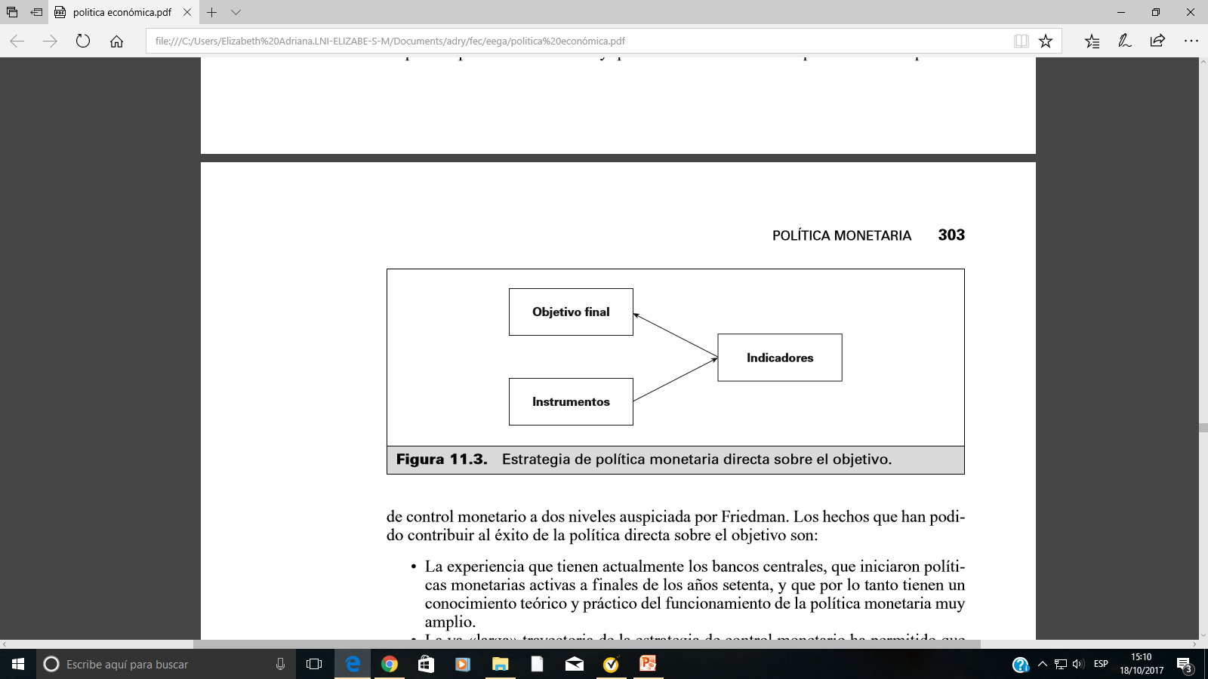

Estrategia de política monetaria directa sobre el objetivo

Slide 28

Éxito de la política directa sobre el objetivo
La experiencia que tienen actualmente los bancos centrales, que iniciaron políticas monetarias activas a finales de los años setenta, y que por lo tanto tienen un conocimiento teórico y práctico del funcionamiento de la política monetaria muy amplio.
En los últimos años los bancos centrales de los países que gozan de estabilidad de precios, entre los cuales se encuentran aquellos que tienen un importante grado de autonomía, cuentan con la confianza de los mercados financieros, de trabajadores, empresarios, etc. Esa credibilidad permite crear expectativas de inflación a la baja.

Slide 29

La política monetaria de control directo sobre el objetivo inflación
El objetivo estabilidad se fija en términos de IPC o de inflación subyacente.
Los indicadores que sirven de base de conocimiento para adoptar un cambio en las medidas son muy amplios y difieren según los países.
La variable clave de control suele ser el tipo de interés a corto plazo, que oscila desde el tipo de interés a un día del mercado monetario al tipo a 90 días de las letras bancarias según el país.
Los instrumentos se aplican en función de la anterior variable, básicamente mediante operaciones de mercado abierto y a través del tipo de redescuento.

Slide 30
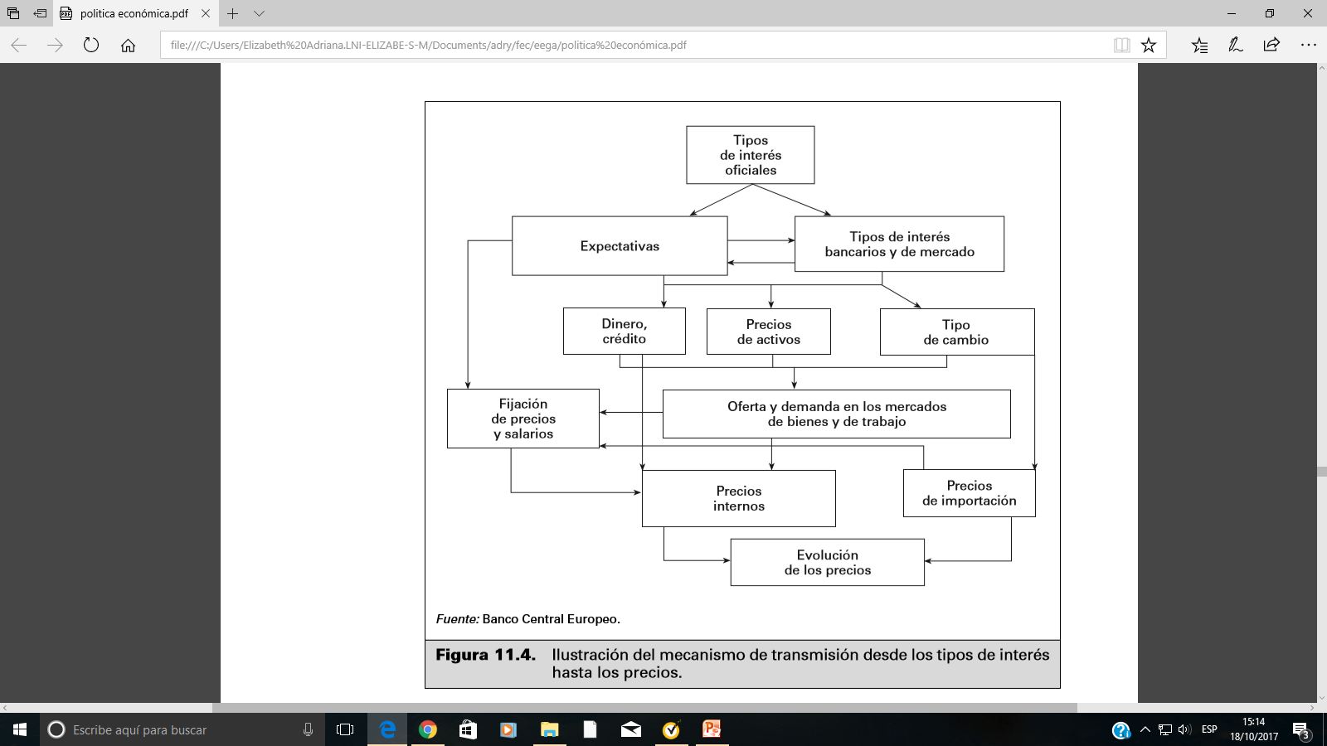
Mecanismo de transmisión desde los tipos de interés hasta los precios

Slide 31

LOS INSTRUMENTOS PRIMARIOS DE LA POLÍTICA MONETARIA
En contextos diferentes las naciones tienen estructuras monetarias y financieras también por razones de desarrollo económico desigual o por razones históricas, los efectos de los instrumentos monetarios serán distintos.
El grado de intensidad con que cada país los utilice será diferente al igual que su aplicación.
La aplicación de estos instrumentos tiene como característica que es predecible y regular.
Ante situaciones de inestabilidad de precios o de tipos de interés, los agentes anticipan cuál va a ser la actuación del Banco Central.
Los instrumentos monetarios más habituales son las operaciones de mercado abierto, la manipulación de la tasa de redescuento y las variaciones en los porcentajes de reservas obligatorias.

Slide 32

Operaciones de mercado abierto
Elevación de los tipos de interés de los valores. En principio los bancos mantendrán valores en función de la rentabilidad que les reporten; cuanto mayor sea ésta, mayor será el interés por conservarlos o adquirirlos.
Disminución de los tipos de interés de los valores. Su efecto es inverso al anterior. 
Venta de valores por parte del Banco Central Producirá una detracción de liquidez de los bancos cuando éstos los adquieran.
Compra de los valores por parte del Banco Central Se inyectará dinero al resto del sistema financiero.

Slide 33

El éxito de las operaciones open market depende de la amplitud del mercado financiero y del volumen y las características de los valores.
Según el plazo de los valores utilizados, pueden distinguirse entre:
  Operaciones sobre obligaciones públicas a corto plazo, lo que normalmente supone el aumento (venta) o reducción (compra) de emisiones de títulos de hasta 90 días.
Compraventa de valores a largo plazo por el Banco Central, con objeto de variar el tipo de interés de éstos.

Slide 34

El redescuento (tipo de interés básico, tasa de descuento)
Este instrumento consiste en la adquisición por la autoridad monetaria de valores o efectos descontados con anterioridad por la banca. En la práctica funciona como créditos concedidos por el Banco Central a los bancos, con o sin garantía de títulos.
El volumen del redescuento se ve afectado por tres tipos de variables:
  Las líneas de redescuento, o límites máximos que puede redescontar el Banco Central.
  Los sectores económicos sobre los que existe compromiso de redescuento.
  La tasa de redescuento, es decir, el tipo de interés al cual realizar la operación.
  Cuando se desea inyectar liquidez al sistema financiero, el Banco Central puede disminuir el tipo de redescuento y/o aumentar las líneas o cantidades totales de efectos redescontados.

Slide 35

Continuación
En la actualidad, el redescuento funciona más a través de la modificación del tipo de interés que del establecimiento de líneas de redescuento, puesto que se ha generalizado el uso del tipo de interés como variable operativa.
Las variaciones del tipo de redescuento suelen funcionar como señal de alarma, es decir, como indicador a los agentes económicos de lo que puede suceder a continuación, lo que significa que los mercados reaccionan de inmediato ante su utilización.

Slide 36
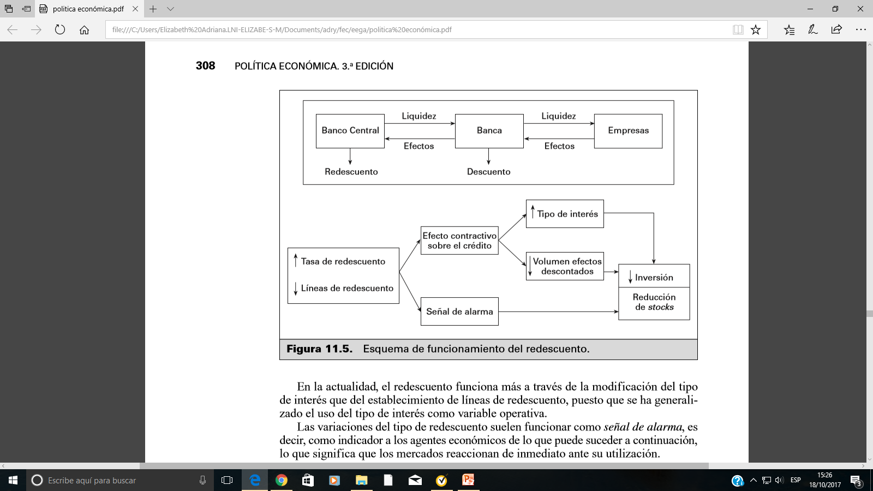
Esquema de funcionamiento del redescuento

Slide 37

Variaciones en los porcentajes de reservas obligatorias
La legislación de los países exige a las entidades financieras el mantenimiento de reservas, en dinero legal o depósitos en el Banco Central.
Las reservas cumplen varios fines: solvencia, liquidez, control monetario, incluso financiación del déficit público.
Las reservas bancarias es el coeficiente de caja, establecido como una proporción del volumen de depósitos y de todas las posibles formas de captar fondos por parte de los intermediarios financieros; informan al Banco Central el volumen total de sus depósitos computables, para controlar la liquidez. Las reservas depositadas constituyen el ACSB.

Slide 38

Otros instrumentos monetarios
Existe diversidad de instrumentos que pueden utilizarse para regular la liquidez y que han sido usados con mayor o menor intensidad en todos los países.
A medida que las economías se desarrollan y que sus mercados financieros se amplían, las políticas monetarias tienden a aplicarse con técnicas indirectas, en las cuales se manipula la liquidez.
La liquidez puede limitarse obligando al cumplimiento de diversos coeficientes: ratio de recursos propios, coeficiente de inversión, además del de caja.
Se puede regular el volumen de crédito que las entidades pueden prestar a sus clientes a través de los préstamos concedidos por el Banco Central a la banca de forma directa.

Slide 39
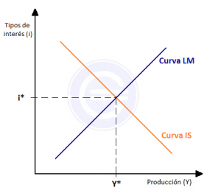
LA EFECTIVIDAD DE LA POLÍTICA MONETARIA: MODELO IS-LM
La curva IS representa todas las combinaciones posibles entre producción y tipo de interés que son de equilibrio en el mercado de bienes, mientras que la curva LM recoge, todas las combinaciones posibles entre producción y tipo de interés que son de equilibrio en el mercado monetario.
La efectividad de la política monetaria comprobará cómo afecta a la producción un cambio en la cantidad de dinero, bajo el supuesto de actuación independiente de la política monetaria.

Slide 40

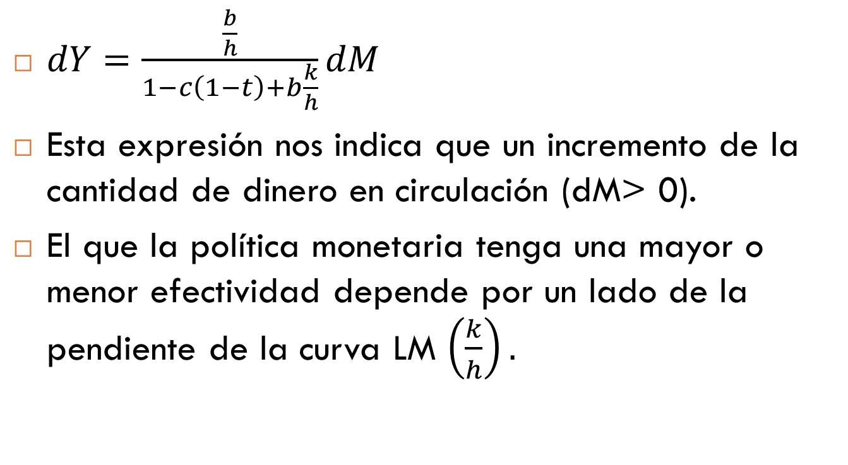
Matemáticamente
$dY=\frac{\frac{b}{h}}{1−c\left(1−t\right)+b\frac{k}{h}}dM$
Esta expresión nos indica que un incremento de la cantidad de dinero en circulación (dM> 0).
El que la política monetaria tenga una mayor o menor efectividad depende por un lado de la pendiente de la curva LM $\left(\frac{k}{h}\right).$

Slide 41
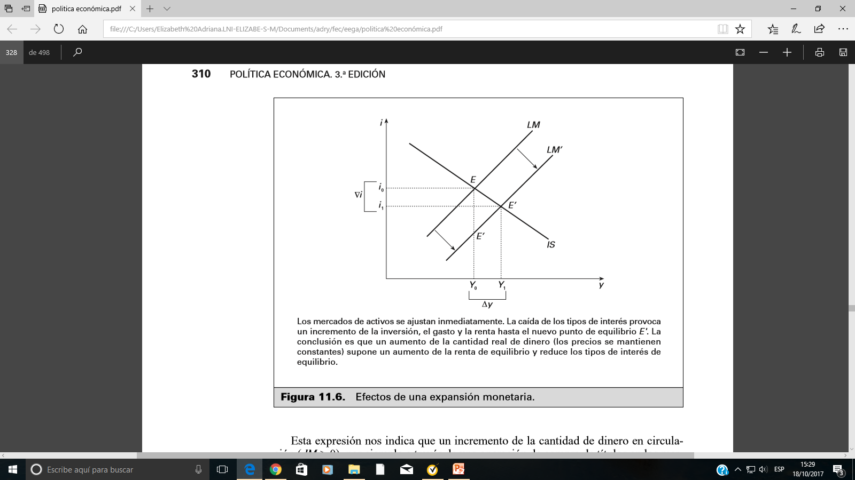
Efectos de una expansión monetaria

Slide 42
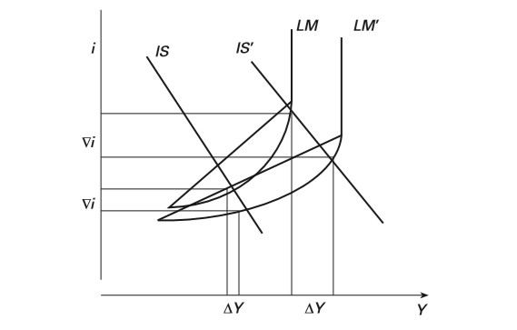
La efectividad de la política monetaria según la pendiente de la curva LM

Slide 43
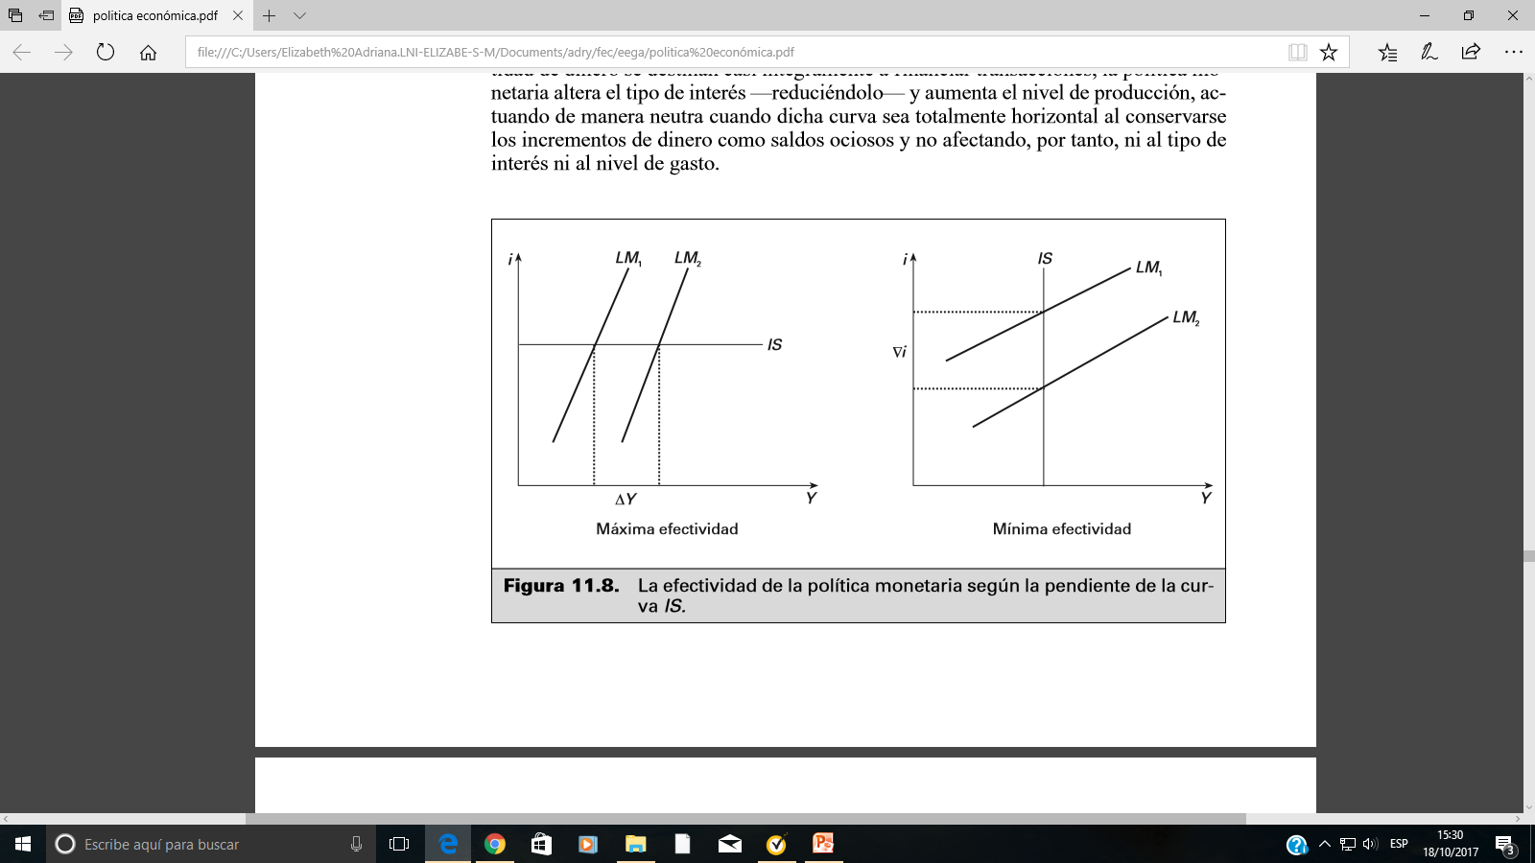
Efectividad de la política monetaria según la pendiente de la curva IS

Slide 44

LIMITACIONES DE LA POLÍTICA MONETARIA
La existencia de los retardos.
La inestabilidad de la velocidad de circulación del dinero.
Eficacia contractiva y expansiva
Influencia del sector público
Factores sociales
Influencia del sector exterior
Otras limitaciones

Slide 45

Actividad
Investigue y describa los principales lineamientos de la política monetaria vigente para México.

Slide 46

Conclusiones
El principal objetivo de la política monetaria se orienta al control de la inflación.
Existen dos formas básicas de instrumentación de política monetaria: esquema basado en objetivos intermedios y el esquema de objetivos de inflación.
El esquema de objetivos de inflación se utiliza actualmente en varios países, dentro del cual las expectativas de los agentes económicos desempeñan un papel fundamental en el proceso de ajuste.

Slide 47

Referencias bibliográficas
Cuadrado, J. (2006). Política Económica. 3ra edición. México: Mc. Graw. Hill.

